Slide 1



EURÓPAI PARTNERSÉG A BEFOGADÓ ÉS ÖKOTUDATOS VENDÉGLÁTÓ-IPARI ÉS IDEGENFORGALMI SZAKKÉPZÉS
JÓ GYAKORLATAINAK CSERÉJÉRE
Együd János Lászlóné nemzetközi kapcsolati vezető
Szegedi Kőrösy József Gazdasági Szakképző Iskola

Slide 2
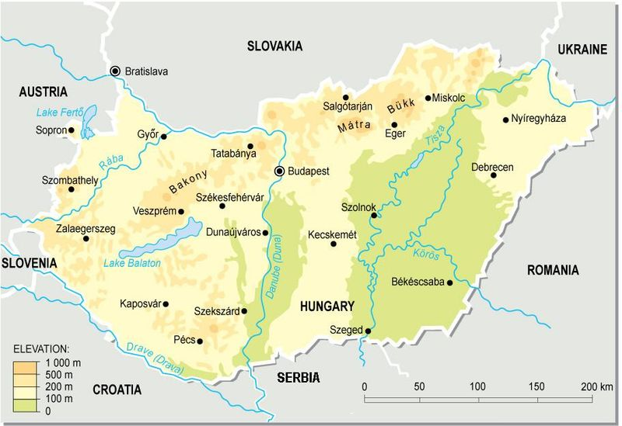
az intézmény
Típus: bokorintézmény vegyes profillal (EKK 1-5. szint)
Szerkezet: 3 tagintézmény (2009 óta)
Diákok száma: 1753 fő Tantestület létszáma: 141 fő
Képzési szektorok:
vendéglátás, idegenforgalom, kereskedelem, IKT (szoftverfejlesztés, üzleti informatika), üzleti és közgazdasági képzések, üzleti adminisztráció
A partnerségi projekt megvalósítója a Krúdy Gyula Tagintézmény.

Slide 3
KÜLDETÉS, JÖVŐKÉP KIALAKÍTÁSA (2009)
Kontextus:
3 korábban önálló szakképző intézmény nagyon különböző képzési profillal, értékekkel és startégiákkal
Radikális, felülről jövő átalakítás az oktatási és szakképzési rendszerben
SZÜKSÉGLET:
Erős és rugalmas intézményi kohézió, melyben a korábbi értékekre építve új, egyedi értékeket hozunk létre.

Slide 4
A HU-2010-Leo-PA-6018 partnerségi projekt
Előzmények:
Több, mint 30 sikeres Leonardo mobilitási projekt
Tanulói, tanári csereprogramok, AEHT aktivitás
Mobilitási nívódíj 2004
Mobilitási Tanúsítvány 2009 (hosszú távú elkötelezettség, stratégiai szemlélet a mobilitások szervezeti beépítésére)

Slide 5
A HU-2010-Leo-PA-6018 partnerségi projekt
2010: az EU ranglistán (1-461) 4. helyezett partnerség
Nemzetközi projektkoordinátori szerep
Témák: - öko-tudatos szakképzés
- EKK harmonizáció (1-5. szintek)
- integráció, befogadó szakképzés
Projekttermékek:
nemzetközi konferencia és
szakmai verseny 2012 áprilisában Szegeden

Slide 6



A HU-2010-Leo-PA-6018 partnerségi projekt
Projektpartnerek:
  A göteborgi Burgårdens utbildningscentrum‚
  Svédországból
  A devoni Petroc főiskola az Egyesült Királyságból
  Magyarország képviseletében a szegedi
  Szegedi Krúdy Gyula Tagintézmény (koordinátori szerepben)

Slide 7
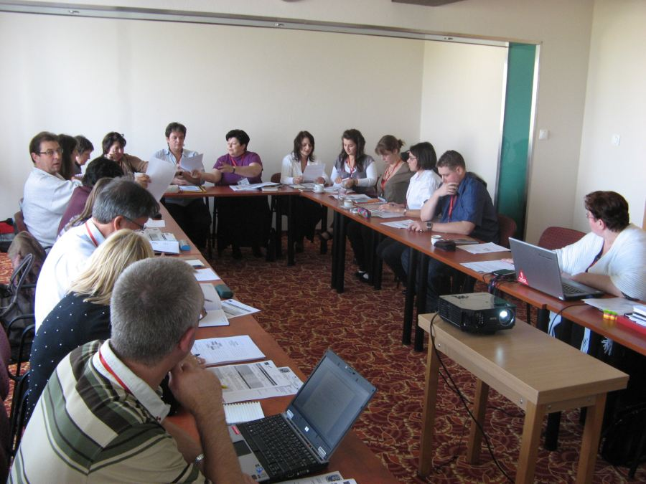
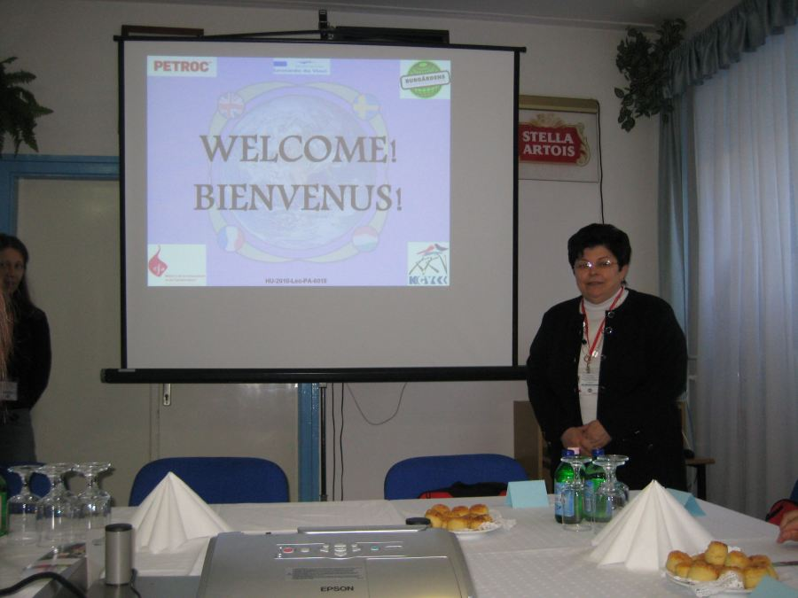
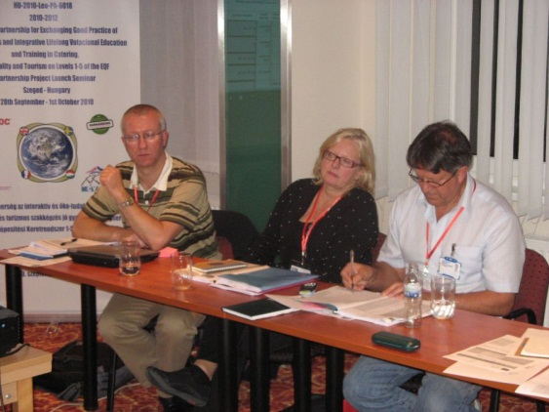
A projekttevékenységekben mindhárom intézmény menedzsmentje,tantestülete és diákjai és sok esetben együttműködő partnerei is részt vettek

Slide 8
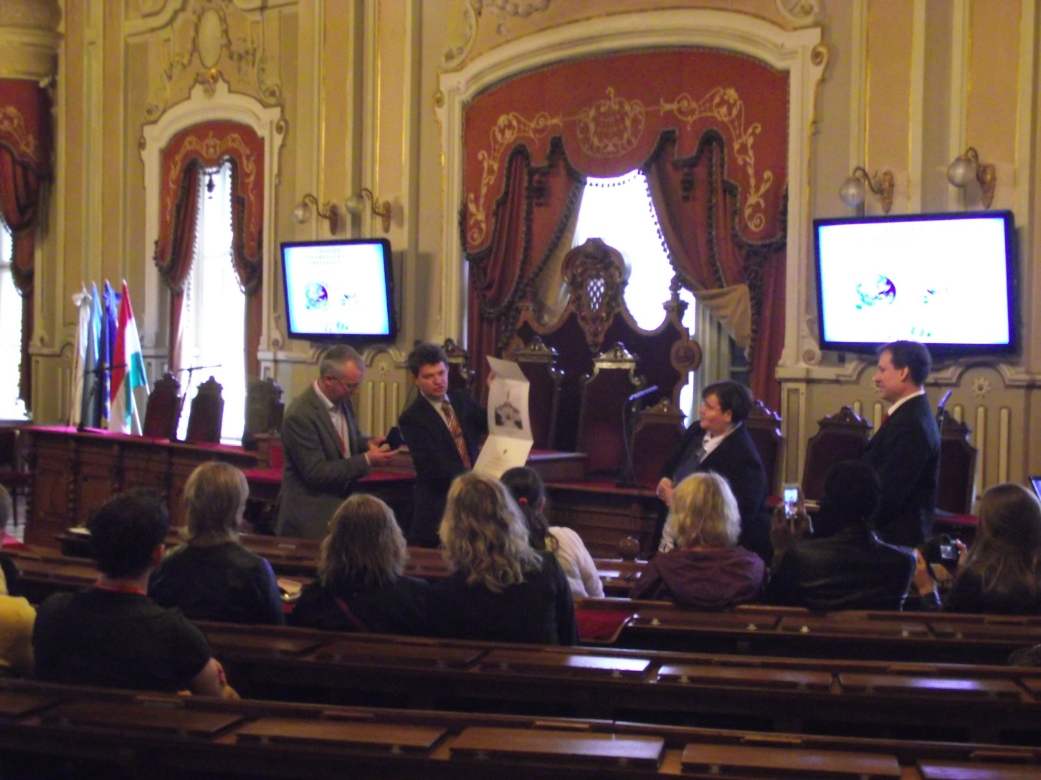
A nemzetközi partnerek Szeged Város Polgármesteri Hivatalában

Slide 9

A projekt során tanulmányoztuk egymás szakképzési rendszerét és inklúzív jó gyakorlatait. Projekttermékek:
NEMZETKÖZI ÖKO-TUDATOS PARTNERSÉGI SZAKKÉPZÉSI KONFERENCIA ÉS SZAKMAI VERSENYEK:
TURISZTIKAI DESZTINÁCIÓ CSAPATVERSENY
CSAPATVERSENY GRILL KATEGÓRIÁBAN
SZENDVICSBÁR KATEGÓRIA
SZAKMAI KÍSÉRŐPROGRAM:
DÉL-ALFÖLDI BOROK
ÉS SAJTOK SZEMINÁRIUMA

Slide 10
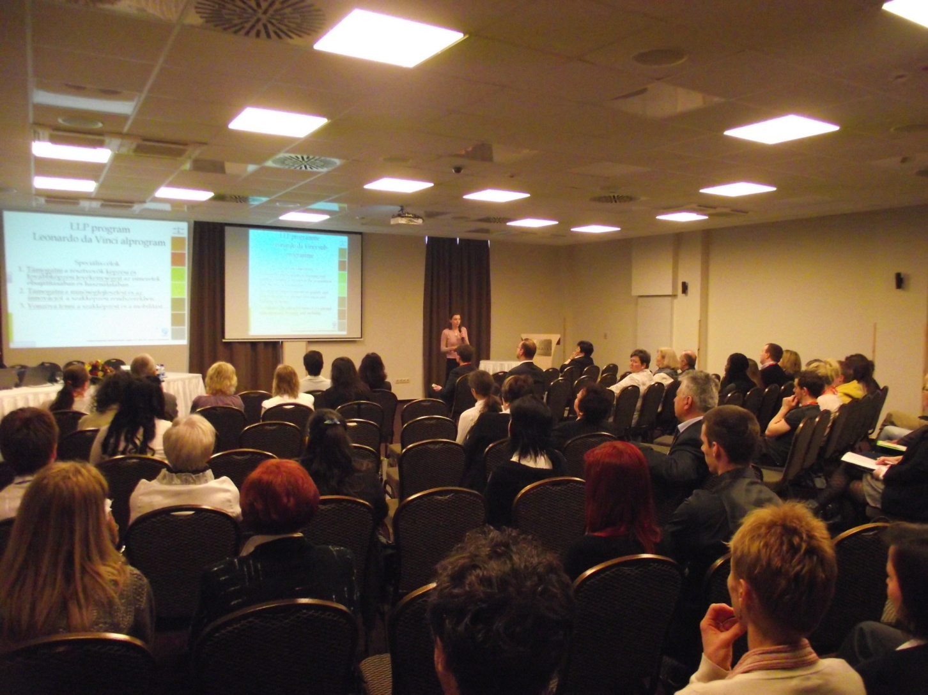
Konferencia: A Tempus Közalapítvány képviselőjének előadása

Slide 11
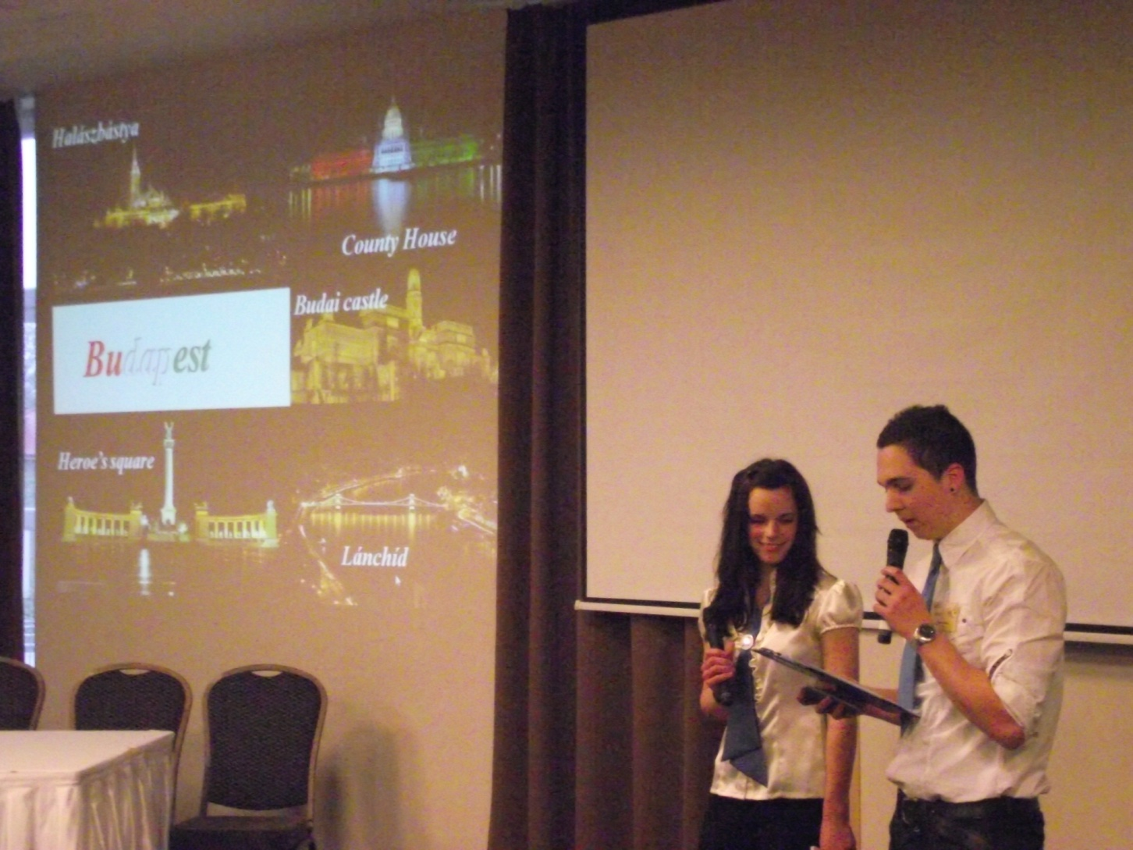
Nemzetközi turisztikai desztináció csapatverseny angol, olasz, svéd és magyar résztvevőkkel

Slide 12
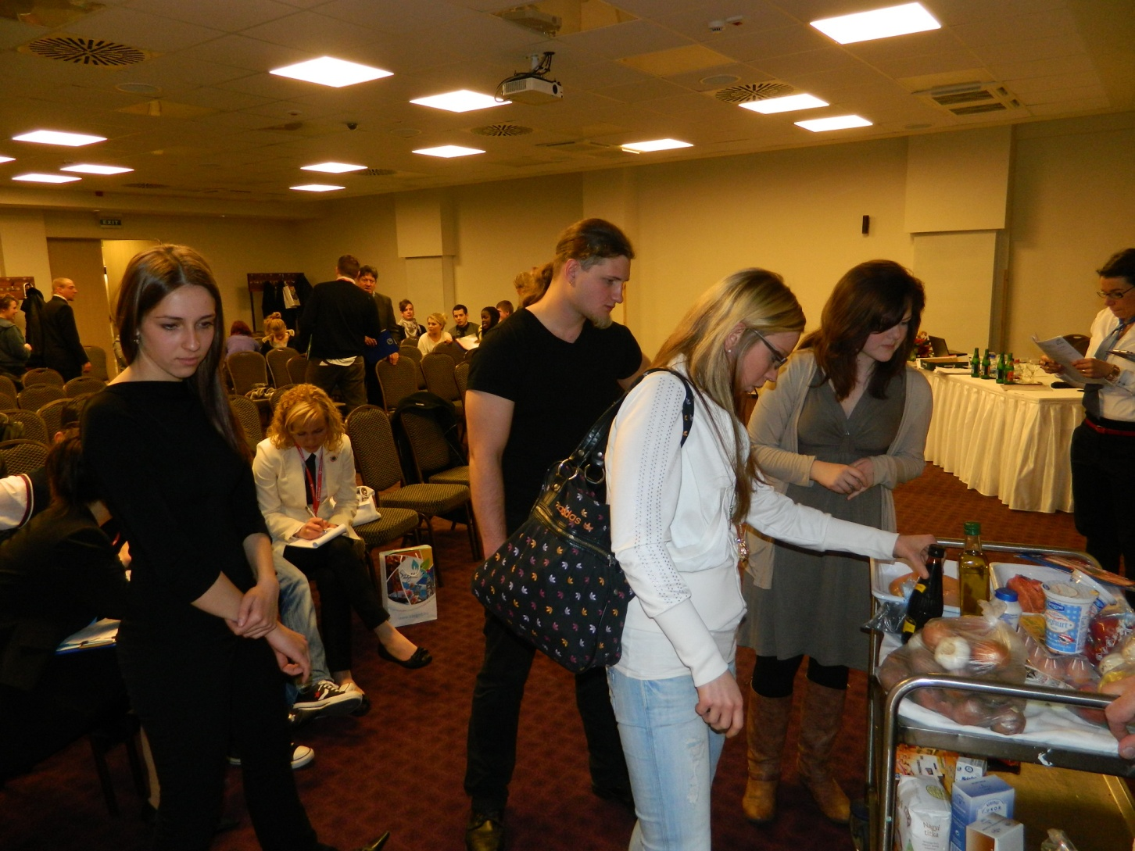
A nemzetközi grill csapatok ismerkednek az alapanyagokkal

Slide 13
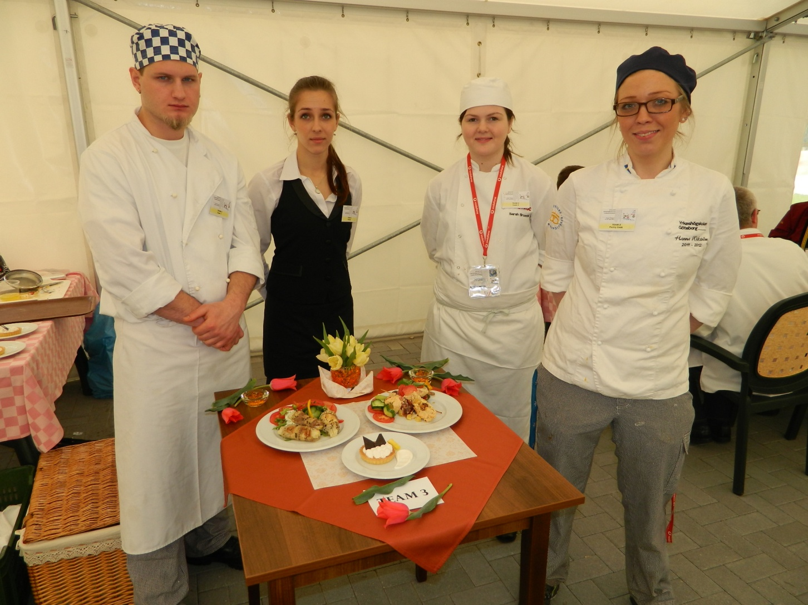
Angol-svéd-magyar vegyes csapat az elkészült grill ételsorral

Slide 14
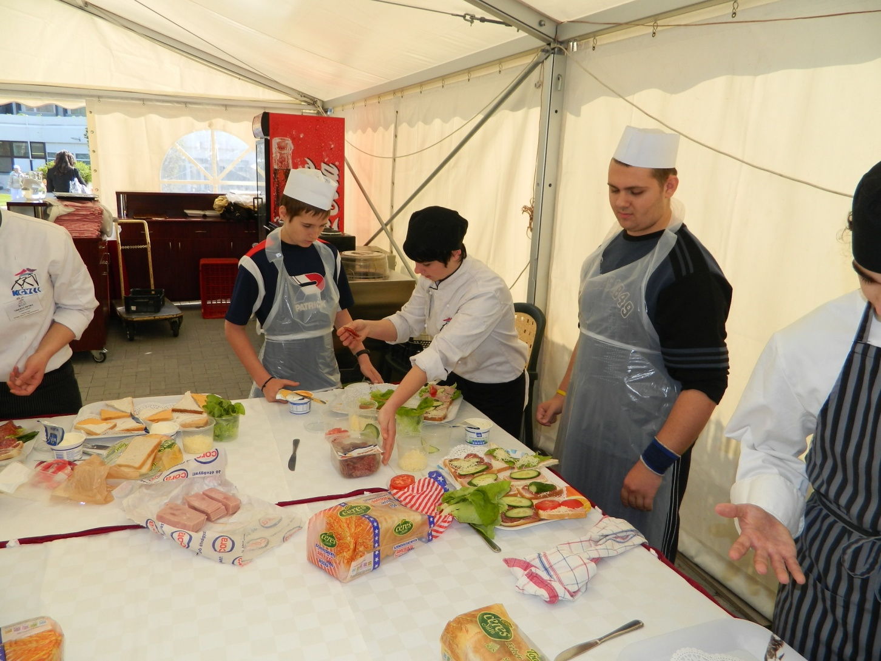
Fogyatékkal élők és SNI-s versenyzők a szendvicsbár kategóriában
KORTÁRS SEGÍTŐKKEL!

Slide 15
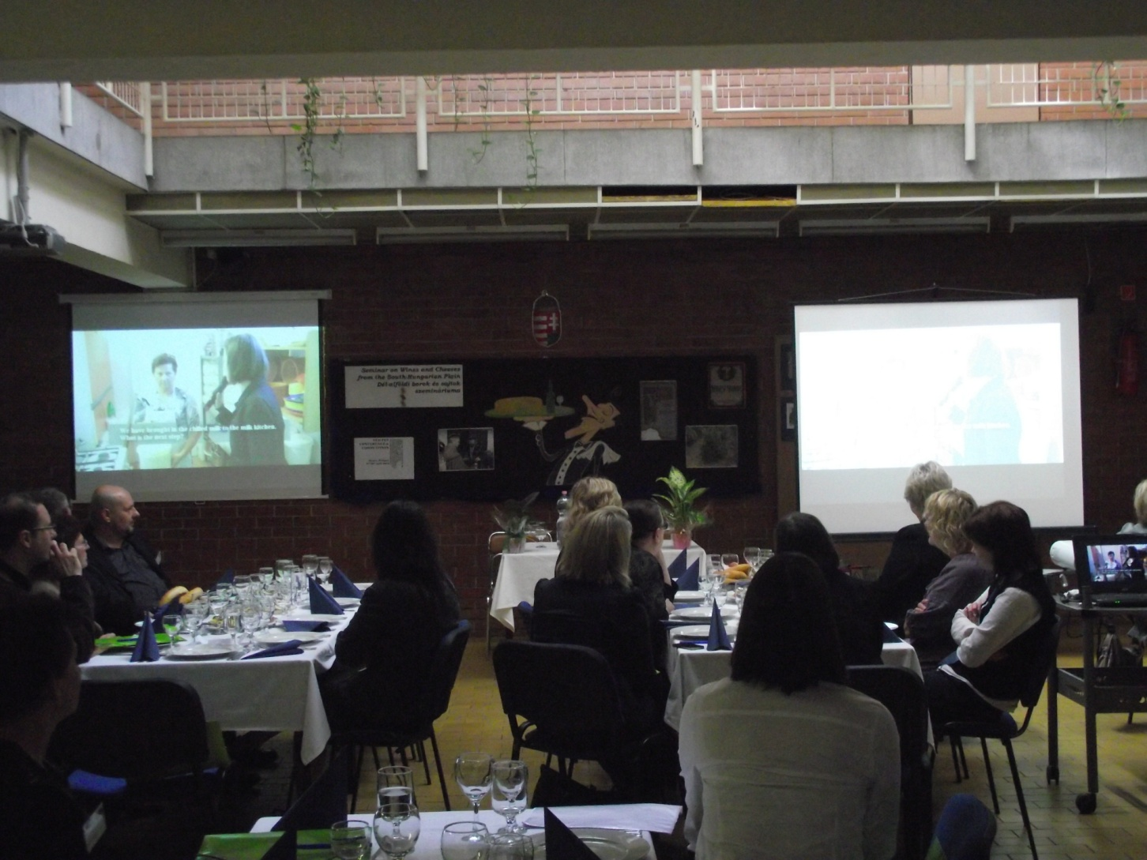
Dél-alföldi borok és sajtok szemináriuma

Slide 16
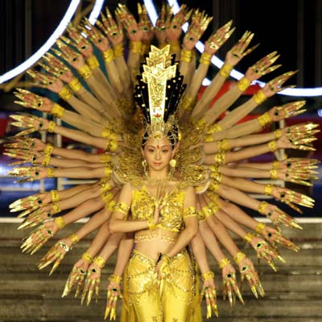
„Ha összetartunk, semi sem lehetetlen.
Ha széthúzunk, mindannyian elbukunk.”
(Winston Churchill)
Nemzetközi projektmenedzsment működtetése
egyenletes munkamegosztás
időarányos feladatteljesítés
projekttevékenységek megszervezése, irányítása
mobilitások nyomon követése
projektdokumentálás monitorozása
disszemináció biztosítása
folyamatos kapcsolattartás
segítségnyújtás
konfliktusok kezelése a partnerek között, mediátori szerep
vészhelyzetek megoldása úgy, hogy a szakmai tartalom ne sérüljön

Slide 17
Az intézményi menedzsment szervezeti fejlődése a projekt hatására
Intézményvezető Intézményvezető-helyettes, Nemzetközi kapcs. vezető, Tagintézményvezetők
Szakmai vezetők
Diák mobilitások | Oktatók, szakértők, képzési partnerek mobilitása | Partnerségek | Egyéb nemzetközi tevékenységek
Projekt koordinátorok, munkacsoport vezetők, kísérők, projektadminisztrátorok, PR szakemberek, IKT szakértők, minőségbiztosítási szakértő, iskolapszichológus, gyermekvédelmi felelős, pénzügyi vezető, stb. (jelenleg kb. 25 kolléga) Standardizált projektciklus-menedzsment, standard algoritmusok, folyamatos operatív kommunikáció az éppen folyó projektek között, folyamatos minőség-ellenőrzés és minőségbiztosítás. A PROJEKTEK SZAKMAI TARTALMA AZ INTÉZMÉNYI CÉLOKAT SZOLGÁLJA, BEÉPÜL!

Slide 18
Hatás, valorizáció:
Nemzetközi hálózatépítés
A HU-2010-Leo-PA-6018 partnerségi projekt

Slide 19
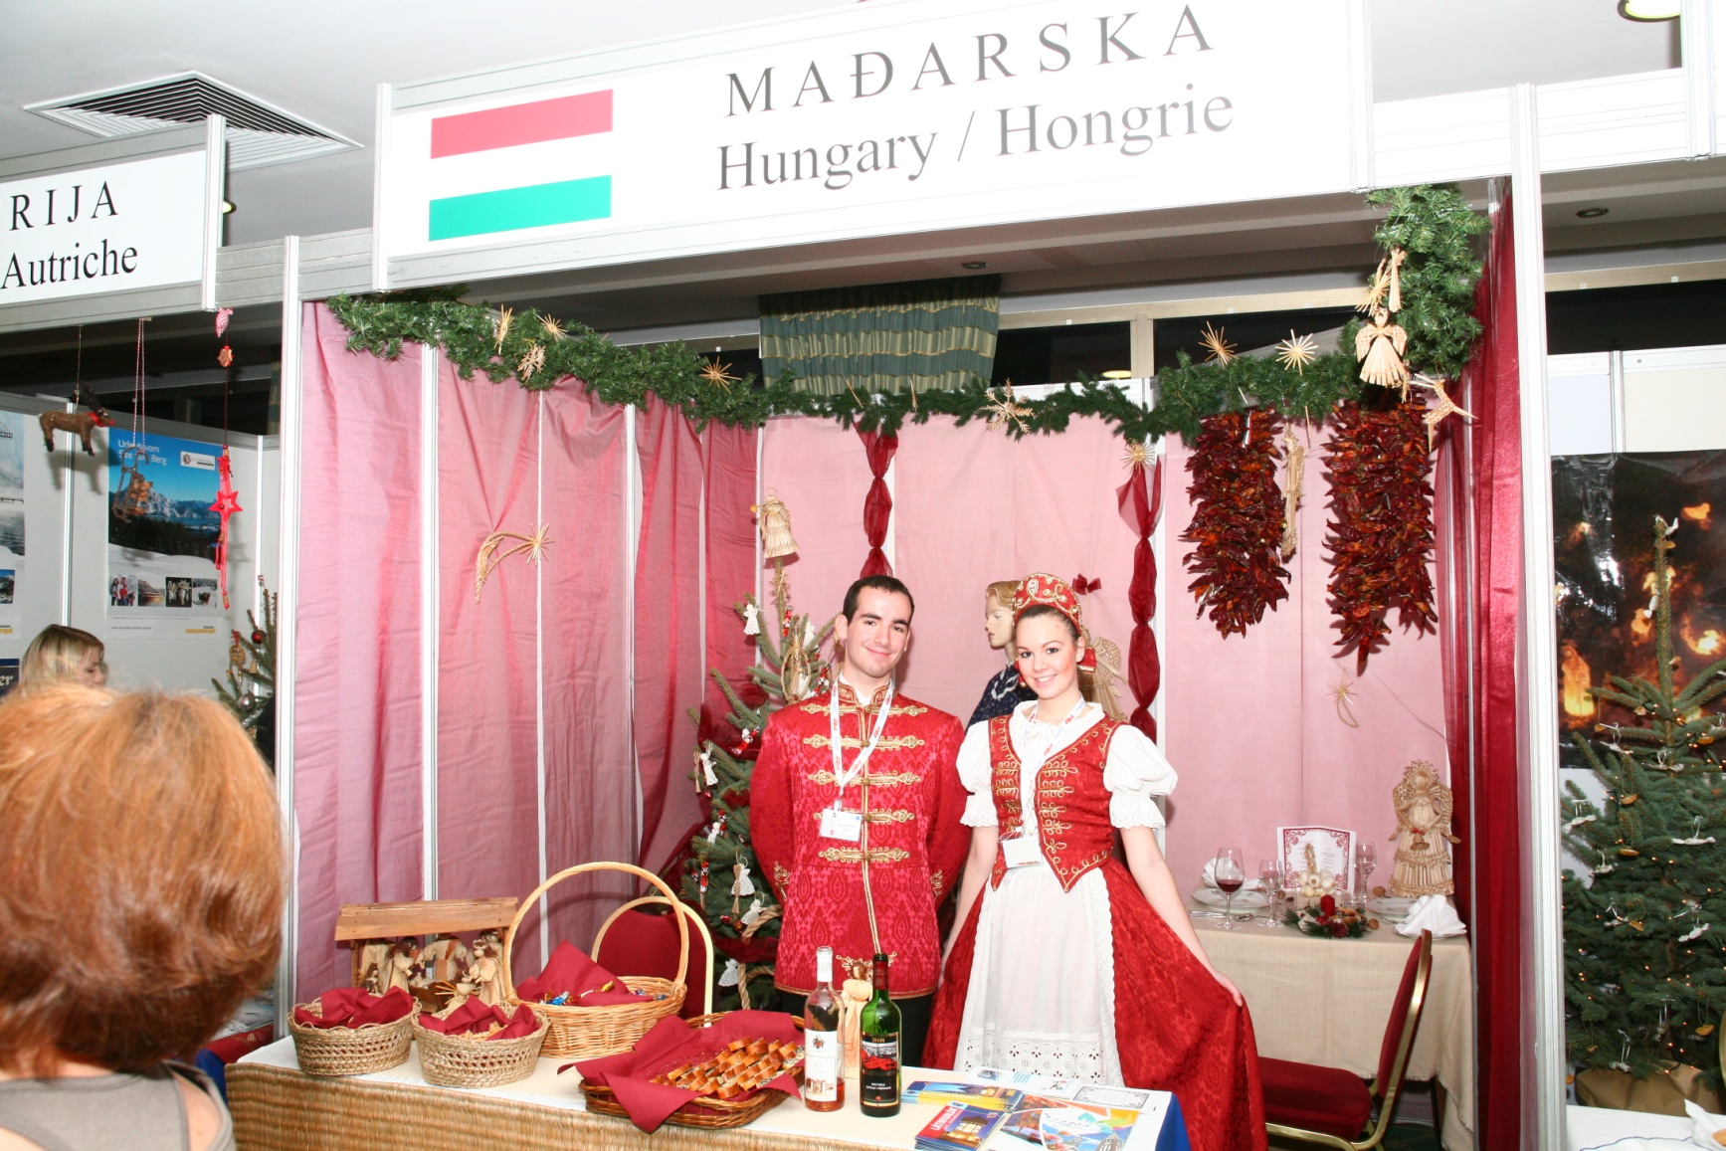
AEHT Európai Karácsony
Zágráb, Horvátország, 2011. 12.01-07.

Slide 20
Mobilitási aktivitás a Krúdyban
2010-2012
41diák mobilitás
737 mobilitási nap
34 tanári/szakértői mobilitás
167 mobilitási nap

Slide 21
Szakmai programok a Krúdy szervezésében
2012-2012
(400 Szegeden eltöltött nap)
46 tanár és szakképzési szakértő
33 diák

Slide 22
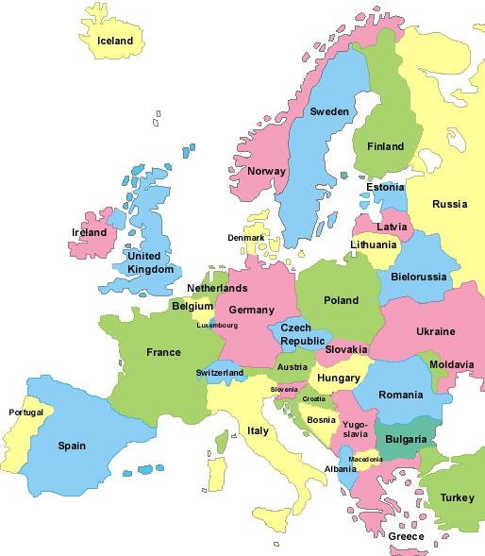

EGYÉB HATÁSOK
állandó
partnerek 10 országból
sikeres LEO
kb. 40 diák és 15 partnerség, Erasmus+
felnőtt mobilitás évente
országosan regisztrált
aktív AEHT tagság jó gyakorlatok
dominóhatás a
a hálózatépítésben előminősített
(hazai és nemzetközi referenciaiskola,
partnerek) mentoráló iskola

Slide 23
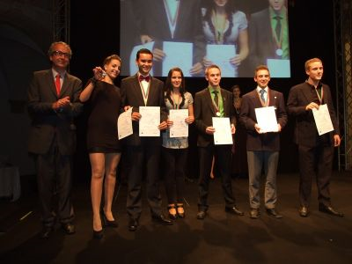
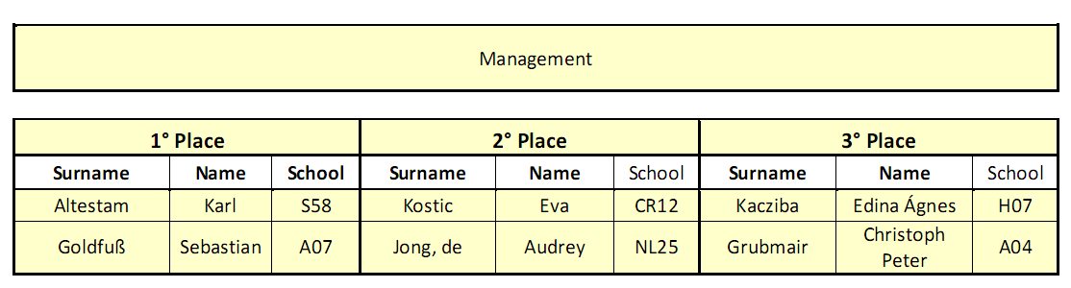
„A pozitív megerősítések ismétlése az, ami a hithez vezet. Amint a hit meggyőződéssé érik, álmaink elkezdenek megvalósulni…”
(Claude M. Bristol)
A 2010. évi lisszaboni szakmai Európa Bajnokság
A turisztikai desztináció zsűrijébe felkérték a projekt szakmai vezetőjét.
- Vendéglátó szakmenedzser diákunk bronzérmet nyert nemzetközi csapatban.

Slide 24
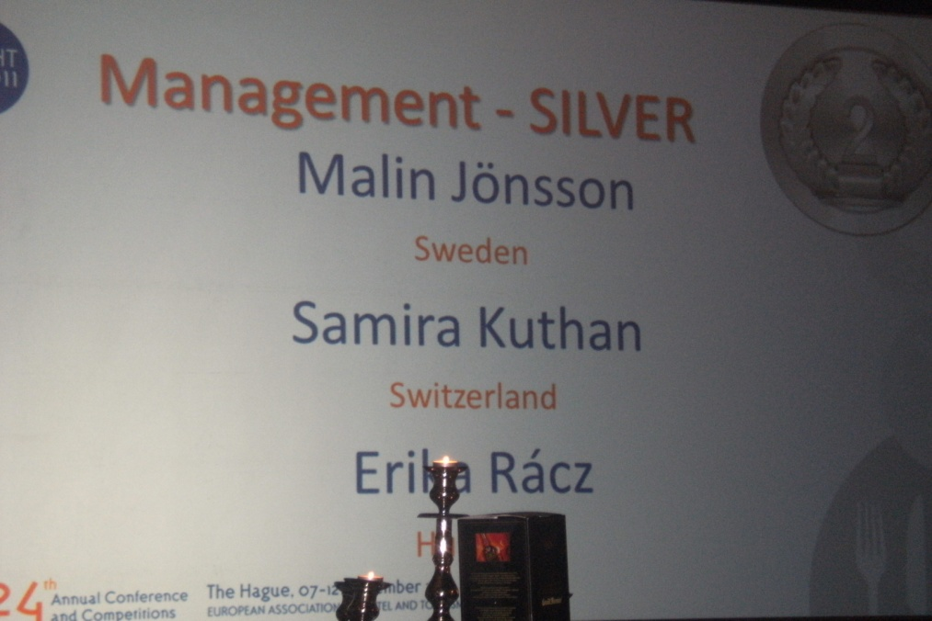
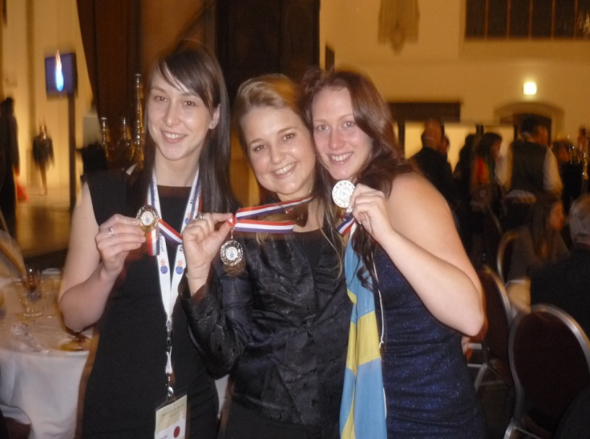
A 2011. novemberi hágai
Turizmus Menedzsment Európa Bajnokságon Rácz Erika szakmenedzser diákunk svéd és svájci csapattársával
Európa bajnoki ezüstérmet és a legjobb versenyprezentáció díját nyerte. Versenyfeladatuk komparatív üzleti terv készítése és prezentálása volt angol nyelven két létező hágai szálloda öko-tudatos felújításáról.

Slide 25
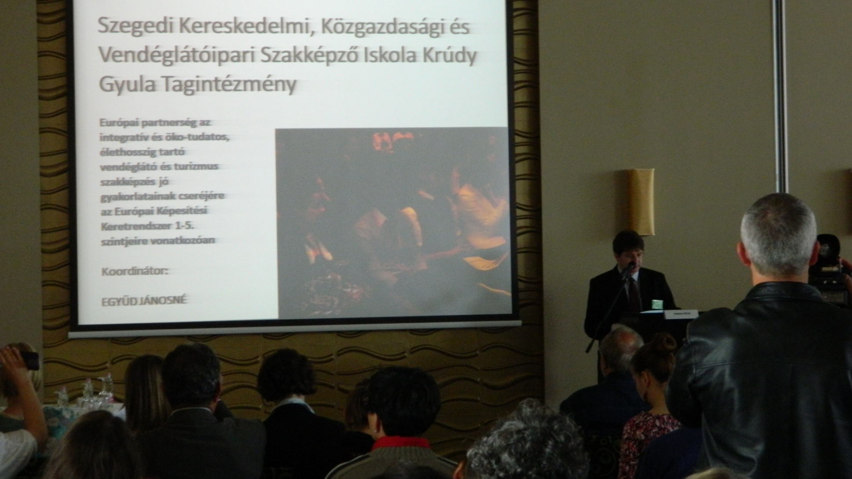
2013. május 23.
OKTATÁS A FENNTARTHATÓSÁG SZOLGÁLATÁBAN KONFERENCIA NÍVÓDÍJ ÁTADÁSI ÜNNEPSÉG

Slide 26
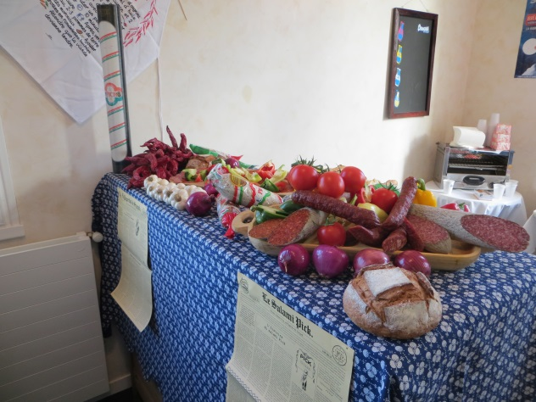
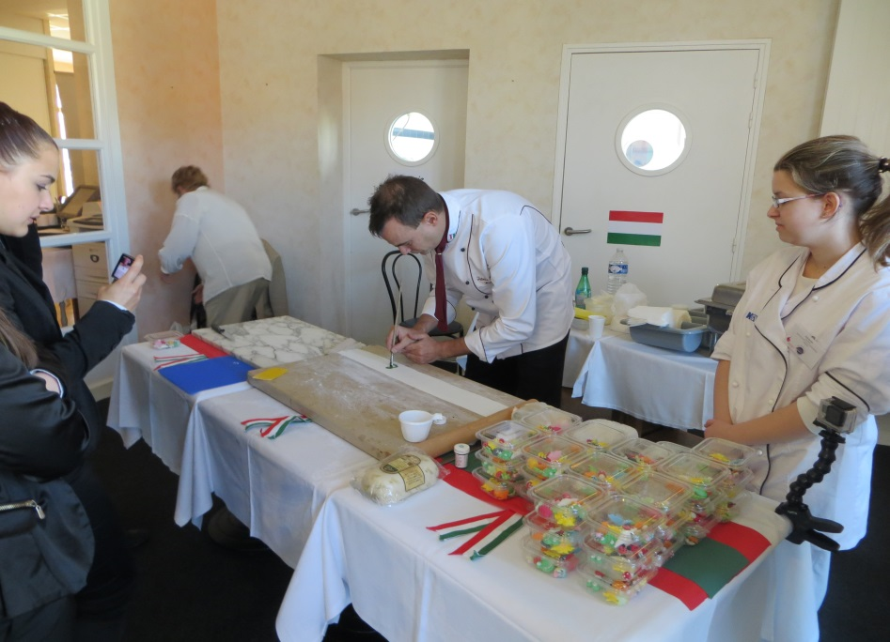
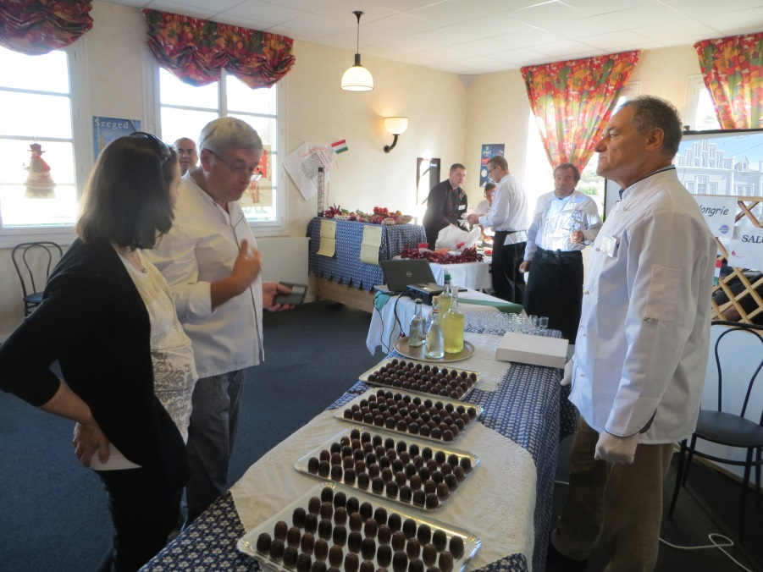
5. Európai Szakképzési Kerekasztal Konferencia
Saint Michel Mont Mercure (FR) 2014.11.17-21.
27 ország 50 szakképző intézménye
Iskolánk diákjai, tanárai és külső képzőhelyei

